Slide 1
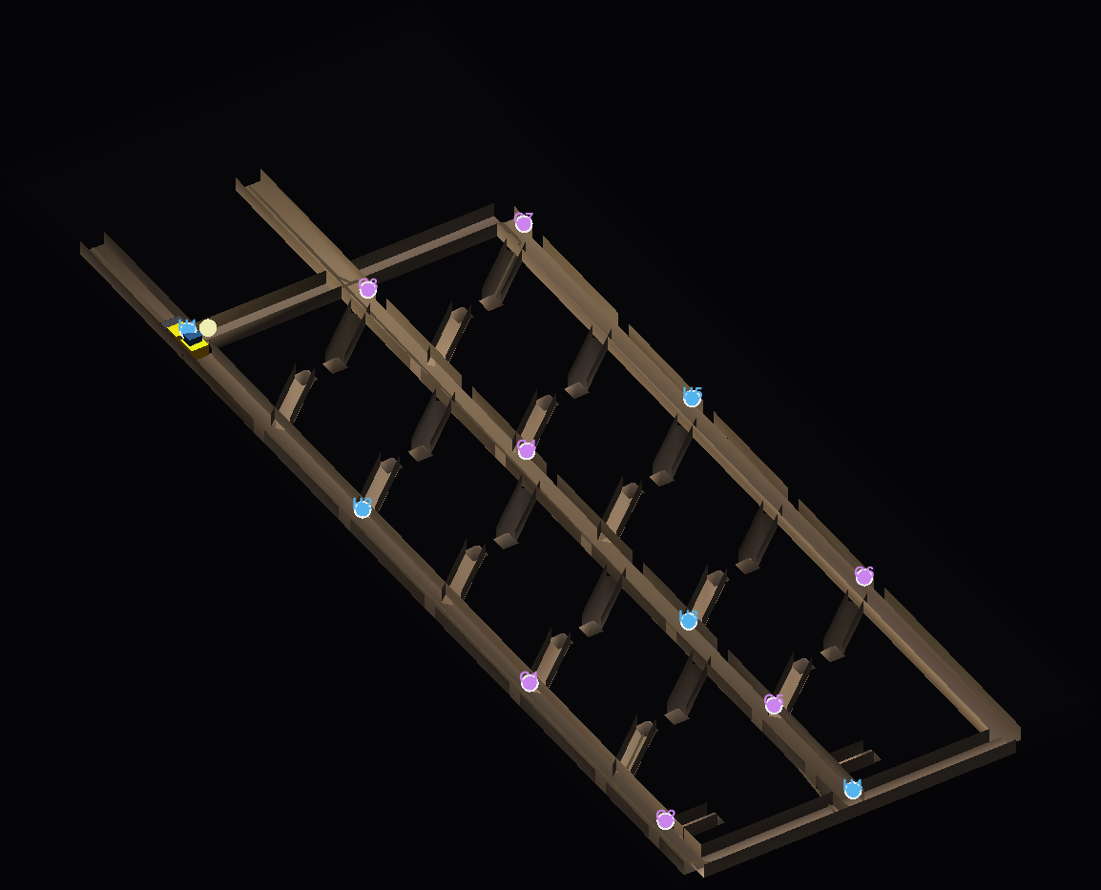
PONTIFICIA UNIVERSIDAD CATÓLICA DEL PERÚ
Facultad de Ciencias e Ingeniería · Ingeniería de las Telecomunicaciones
Diseño de una red IEEE 802.11ac para la teleoperación de un vehículo LHD en la extracción de mineral en galerías subterráneas
Adrián Álvaro López Pascual Asesor: Dr. Pastor David Chávez Muñoz
Sustentación · Trabajo de Tesis 2 · 2026
Notes:
Saludo al jurado. Nombre completo, título de la tesis, asesor. 20 segundos, con calma. La imagen es el modelo 3D real del nivel NV1640 construido en MATLAB.

Slide 2
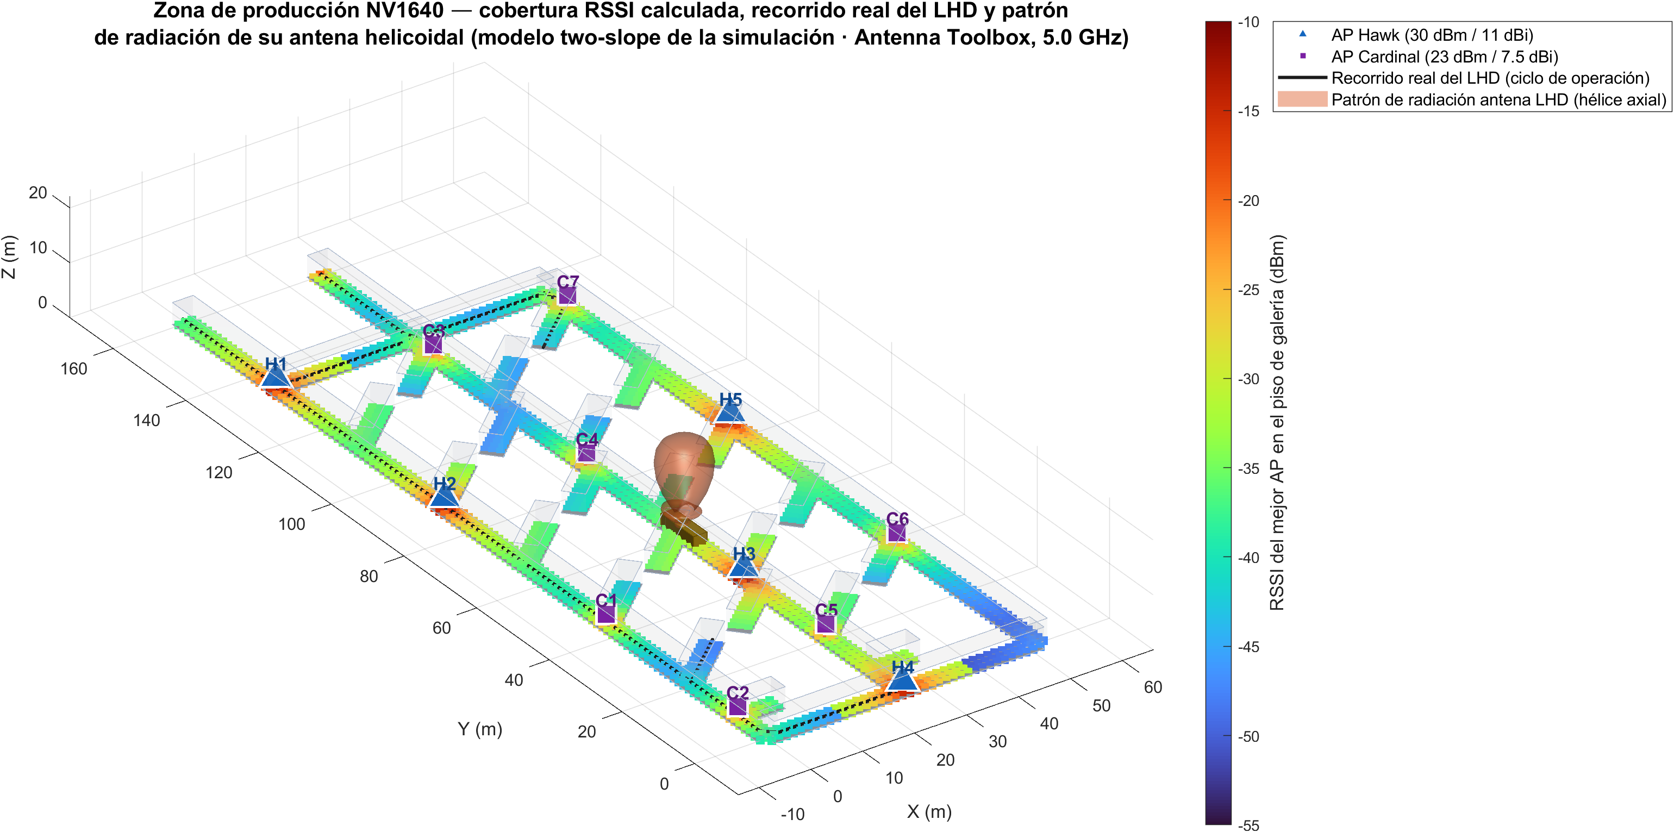
¿De qué trata este trabajo?
Teleoperar un cargador LHD desde superficie
El operador sale de la zona de riesgo; el vehículo se conduce por vídeo en tiempo real, comandos y telemetría.
Con una red IEEE 802.11ac diseñada para la mina
12 puntos de acceso sobre un backbone de fibra, planificados sobre la geometría real de las galerías.
Validada por simulación con rigor estadístico
Modelo NS-3 sobre el trazado real: 18 ejecuciones, 10 semillas independientes, todos los KPIs se cumplen.
Zona de producción NV1640 (Nexa Cerro Lindo): cobertura calculada, recorrido real del vehículo y patrón de la antena.
Notes:
Descripción breve obligatoria: qué es y qué logra, sin entrar a detalles. 40 segundos. 'Esta tesis diseña y valida la red que permite sacar al operador del frente de riesgo sin detener la producción.'

Slide 3
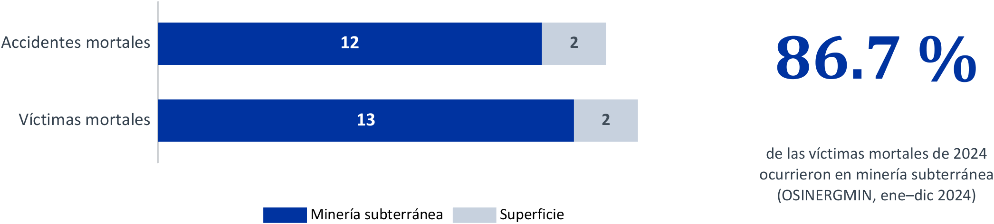
¿Por qué esta tesis?
Una motivación con raíz personal
La oportunidad de ingeniería
Nací en la ciudad de Cerros de Pasco donde la minería marca la vida de las familias. Crecí sabiendo lo que significa que alguien entre a una labor subterránea — y esta carrera me dio la forma de devolver algo: usar las telecomunicaciones para cuidar a esas personas.
Retirar a la persona del riesgo sin detener la extracción: teleoperación. El eslabón crítico es la red: vídeo en tiempo real, comandos de baja latencia y telemetría continua dentro de galerías con curvas, polvo y roca. Mi tesis demuestra que ese eslabón es viable con un estándar abierto y equipos industriales disponibles.
El dato que no se puede ignorar
Accidentes y víctimas mortales por lugar, Perú 2024 — elaborado a partir de OSINERGMIN.
Notes:
3 MINUTOS. Empezar con la historia personal (genuina, 45 s) — el vínculo con la minería y la seguridad del trabajador. Luego el dato duro de OSINERGMIN. Cerrar con la oportunidad técnica: 'la teleoperación existe; lo que falta demostrar es que la RED la sostiene en una mina real. Eso hice.'

Slide 4
Objetivos
Objetivo general: diseñar una red IEEE 802.11ac que soporte la teleoperación de un vehículo LHD en las galerías del nivel NV1640, cumpliendo requisitos de latencia, capacidad y disponibilidad con evidencia verificable.
1.
Caracterizar el canal de propagación en galerías (modelo two-slope calibrado)
2.
Diseñar la arquitectura física y lógica (backbone óptico + malla de acceso)
3.
Dimensionar radio y antenas con equipos industriales reales
4.
Definir políticas de QoS y movilidad (WMM, roaming estable)
5.
Validar el desempeño extremo a extremo por simulación NS-3
6.
Evaluar idoneidad técnica, económica, regulatoria y ética
Notes:
3 MINUTOS. Leer el objetivo general con énfasis en 'evidencia verificable'. Los 6 específicos en 20 segundos cada uno máximo, conectándolos: canal → arquitectura → radio → QoS → validación → idoneidad. Son la columna vertebral de los capítulos.

Slide 5
Metodología: Design Thinking aplicado a ingeniería
1
2
3
4
5
Empatizar
›
Definir
›
Idear
›
Prototipar
›
Validar
El operador y su exposición al riesgo en el frente
Requisitos y KPIs medibles por flujo (vídeo, mando, telemetría)
Comparación multicriterio de tecnologías (RSL método Kitchenham)
Modelo NS-3 sobre la geometría real + MATLAB
Contraste con site survey TamoGraph + batería multi-semilla
Herramientas
Rigor de la validación
NS-3.40 simulación de red a nivel de paquetes · MATLAB R2024b modelamiento del canal, antenas y entorno 3D · TamoGraph site survey real de contraste · Python fuente única de parámetros y trazabilidad
18 ejecuciones de 300 s · 10 semillas independientes Resultados como media ± intervalo de confianza al 95 %. Escenarios de operación, referencia, estrés y traspaso.
Notes:
5 MINUTOS. MENCIONAR 'Design Thinking' explícitamente (rúbrica). Recorrer los 5 pasos con 30-40 s c/u anclando cada uno a lo que se hizo: empatizar (operador), definir (KPIs), idear (RSL Kitchenham + multicriterio), prototipar (NS-3 con geometría real), validar (TamoGraph + 10 semillas). Cerrar con el rigor estadístico: 'ningún número de esta tesis sale de una sola corrida'.

Slide 6
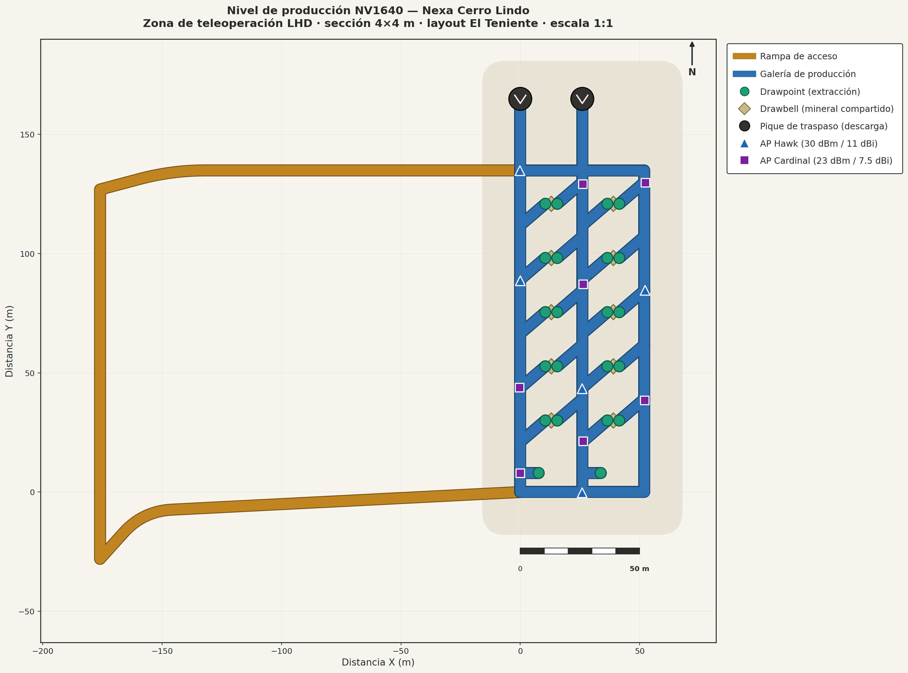

El diseño vive en la geometría real de la mina
Video: recorrido del LHD teleoperado — animación 3D con datos reales de la simulación (AP servidor y RSSI en vivo)
La señal no atraviesa la roca. El modelo respeta la física del túnel: la cobertura viaja por las labores abiertas, con penalización por cada galería cruzada.
Plano del nivel NV1640 (block caving tipo El Teniente): galerías, cruceros, drawpoints y los 12 AP.
Notes:
Inicio de los 7 minutos de resultados. Mostrar el plano real 15 s. REPRODUCIR EL VIDEO (clic) mientras se explica: 'el vehículo recorre el ciclo real de operación; arriba se ve el AP que lo sirve y su nivel de señal — datos de la simulación, no una caricatura'. Si el video no reproduce, seguir con la imagen sin perder ritmo.

Slide 7
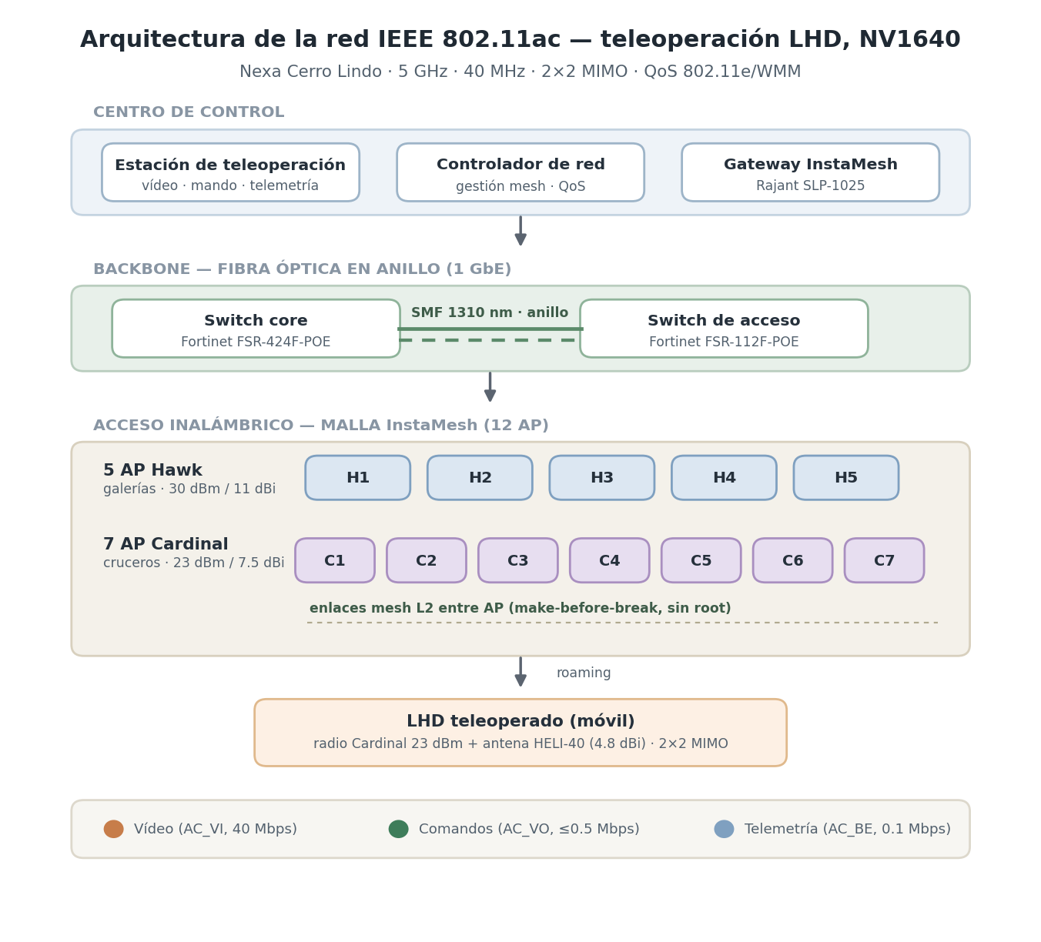
Arquitectura de la solución: anillo de fibra y malla de acceso
Tres capas Control: estación de teleoperación, controlador y gateway de malla. Backbone: anillo de fibra óptica monomodo de 1 Gbps con switches de acceso — redundancia ante cortes. Acceso: 12 AP (5 Hawk en tramos largos + 7 Cardinal en cruceros) conectados por Cat 6; el LHD embarca radio y antena HELI-40.
Notes:
45 segundos. La arquitectura documentada: solo el ultimo tramo es inalambrico (LHD a AP); del AP en adelante todo va por cable — Cat 6 al switch de acceso y anillo de fibra al core. El ANILLO da redundancia: si se corta un lado, el trafico gira por el otro. Diseno alineado a la red documentada de la mina.

Slide 8
Resultados: todos los KPIs se cumplen
18 ejecuciones · 10 semillas independientes · media ± intervalo de confianza al 95 %
3.04 ms
35.9 ms
0.28 ms
OWD comandos
Latencia vídeo E2E
Jitter P95
requisito ≤ 20 ms
requisito ≤ 150 ms
requisito ≤ 10 ms
40.1 Mbps
0.06 %
100 %
Throughput vídeo
PLR comandos
Disponibilidad
requisito ≥ 38 Mbps
requisito ≤ 0.5 %
requisito ≥ 99.9 %
Notes:
La slide más importante: 60-90 segundos. Leer los tres primeros con sus requisitos ('3 milisegundos contra un límite de 20'). Insistir: son medias con intervalo de confianza sobre 10 semillas — no una corrida afortunada. Todos cumplen con MARGEN.

Slide 9
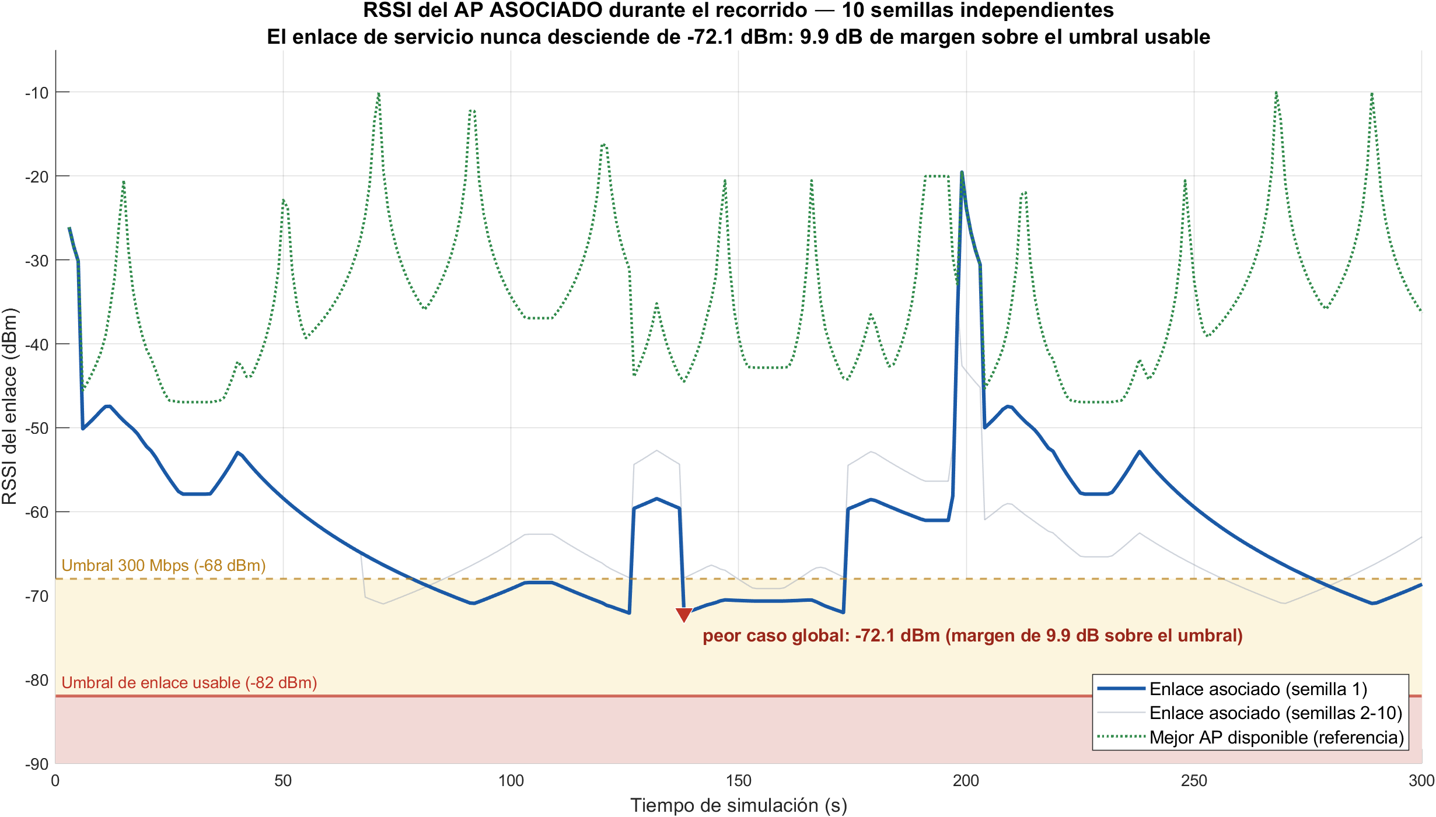
La red cubre todo el recorrido del vehículo
−72.1 dBm
peor nivel de señal del enlace en todo el ciclo (9.9 dB sobre el umbral usable)
Roaming estable por diseño. El vehículo no persigue al AP más cercano (evita micro-cortes): mantiene un enlace tipo make-before-break, como la malla industrial real. Cuando el traspaso ocurre, dura menos de 1 ms.
RSSI del enlace asociado durante el recorrido — 10 semillas.
Notes:
Anticipa la pregunta clásica del jurado ('¿y si pierde señal en la curva?'). La línea azul nunca baja de -72.1 dBm: margen de 9.9 dB. Explicar el roaming estable: make-before-break, igual que el equipo real. Traspaso peor caso 0.91 ms contra 150 permitidos.

Slide 10
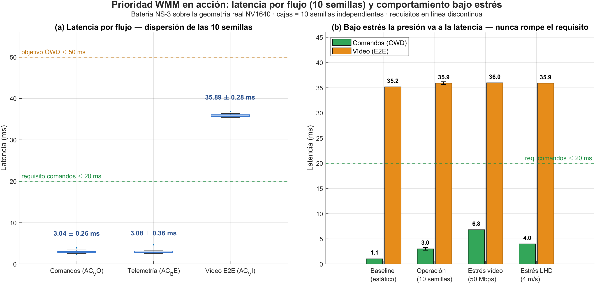
La prioridad WMM protege lo crítico — con 10 semillas de evidencia
La lectura Cajas diminutas = resultados estables entre semillas. Bajo estrés, los comandos suben a 6.8 ms — lejos del límite de 20. La presión va a la latencia, nunca a las pérdidas.
Notes:
60 segundos. Panel (a): la latencia de cada flujo con la dispersión de las 10 semillas — las cajas son diminutas: el resultado es estable, no una corrida afortunada. Comandos y telemetría ~3 ms, vídeo 36 ms. Panel (b): los 4 escenarios — bajo estrés de vídeo los comandos suben de 3.0 a 6.8 ms (×2.3) pero NUNCA se acercan al límite de 20: la clase AC_VO los protege. Pregunta anticipada '¿por qué la telemetría no tiene prioridad?': es tolerante al retardo (datos de estado); lo crítico es el mando. Y aun en AC_BE mide 3.08 ms — la prioridad es un seguro para cuando hay presión.

Slide 11
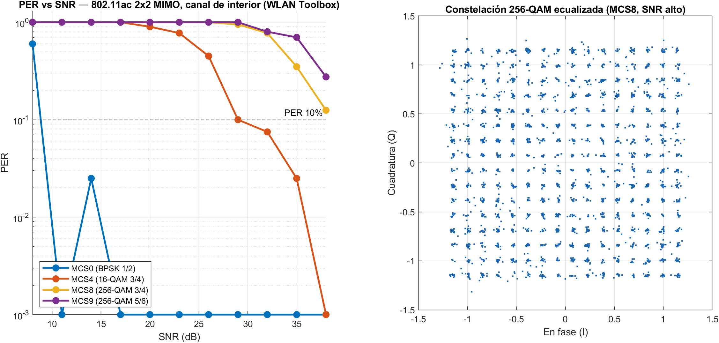
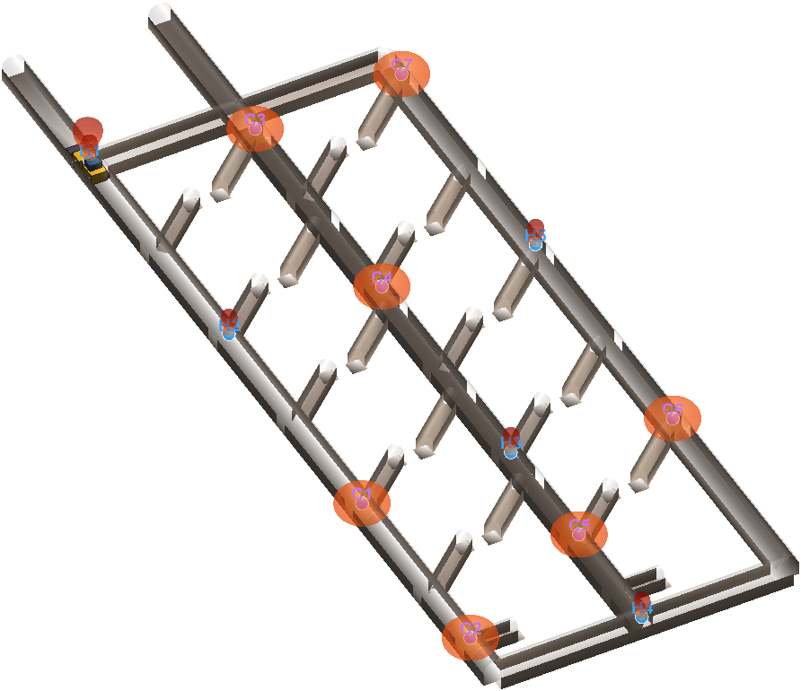
Del estándar físico a la antena: profundidad del análisis
Capa física 802.11ac real (WLAN Toolbox): PER vs SNR por esquema de modulación y constelación 256-QAM ecualizada tras el canal.
Los 12 AP irradiando con sus patrones reales (Antenna Toolbox) sobre la geometría de la mina.
Tres niveles de validación: modelo de canal calibrado con site survey real (TamoGraph) · simulación de red completa (NS-3) · capa física del estándar y patrones de antena (MATLAB). Cada decisión del diseño es trazable a evidencia.
Notes:
60 segundos. Este es el diferenciador técnico: no solo simulación de red — también la capa física del estándar (jerarquía de MCS correcta, constelación 256-QAM tras el canal) y los patrones reales de las antenas en la geometría de la mina. Mensaje: 'el análisis baja hasta el símbolo de modulación'.

Slide 12
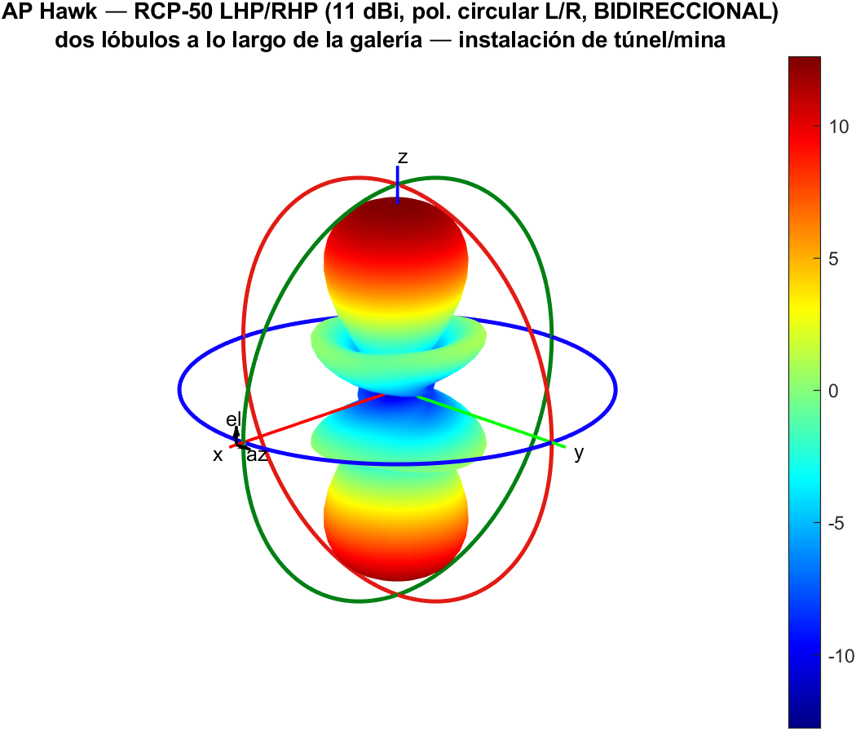
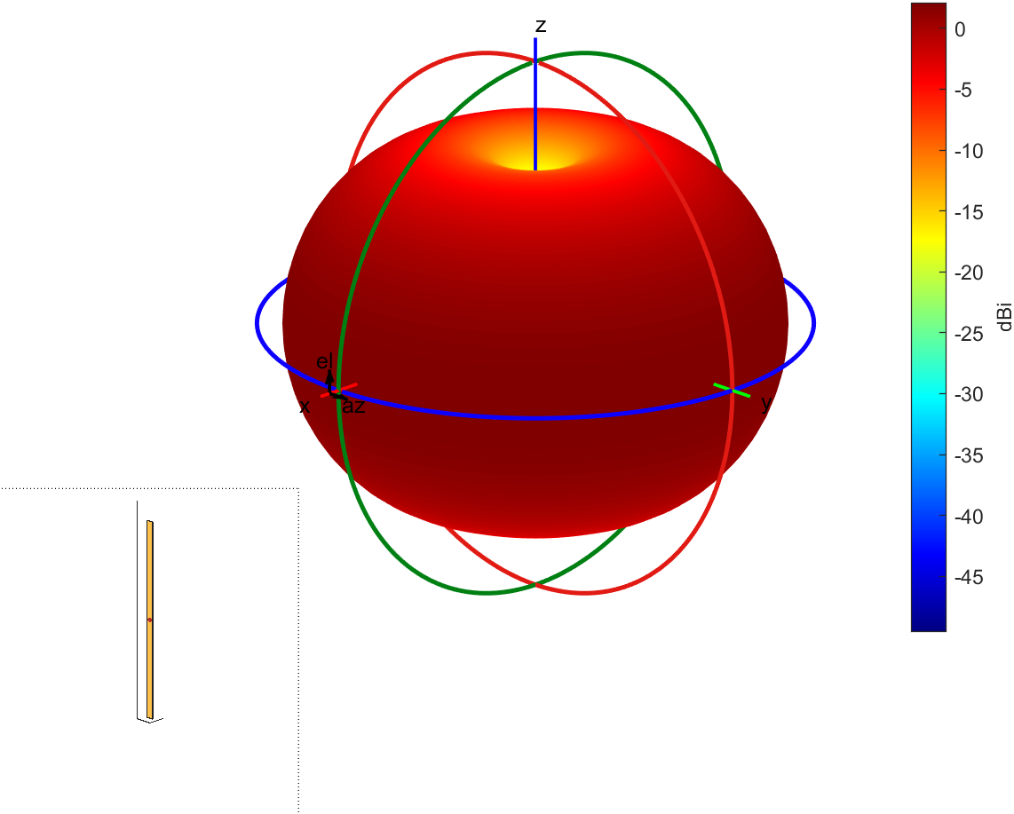
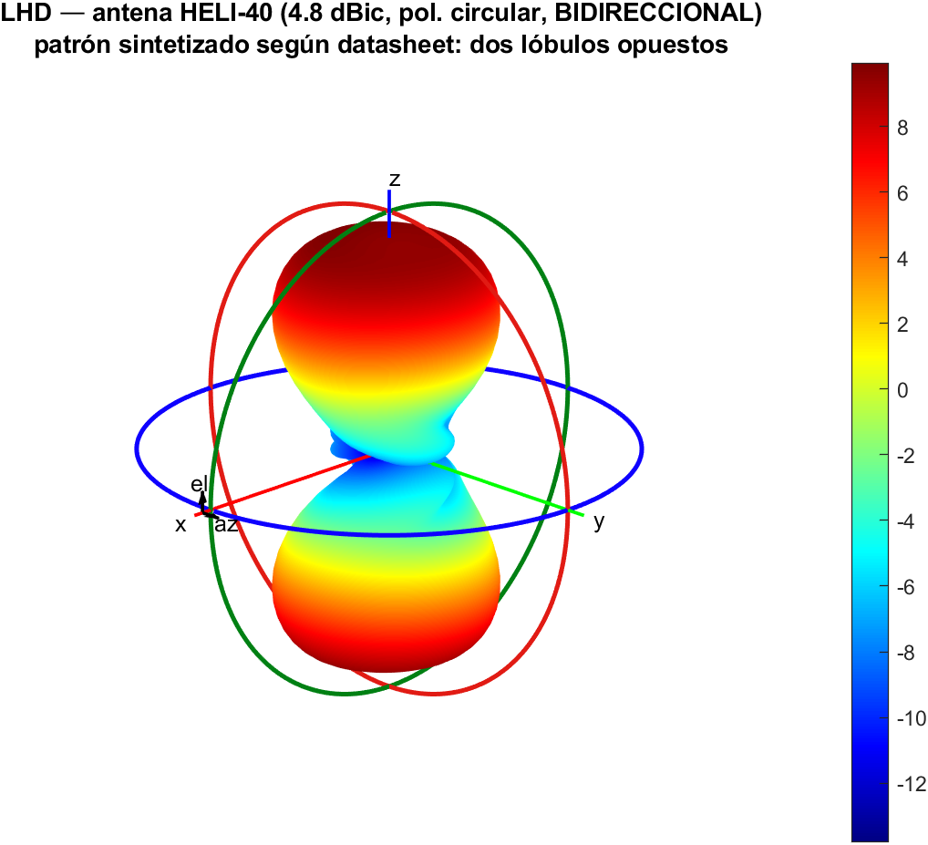
Las antenas del diseño y sus patrones 3D
Hawk — RCP-50 LHP/RHP (par)
Cardinal — EPNT-7
LHD — HELI-40
11 dBi · BIDIRECCIONAL: dos lóbulos a lo largo de la galería · pol. circular izq./der. (diversidad MIMO) · tramos largos
7.5 dBi · omnidireccional (la “dona” es su patrón real) · cruceros
4.8 dBic · pol. circular · BIDIRECCIONAL: dos lóbulos por el túnel
Patrones de directividad calculados por método de momentos (Antenna Toolbox, 5 GHz); los bidireccionales (RCP-50 y HELI-40) sintetizados según la especificación de sus datasheets Poynting.
Notes:
40 segundos. Justificación de cada antena según datasheet Poynting: el Hawk lleva el PAR RCP-50 LHP + RHP (11 dBi, BIDIRECCIONAL, 'Mine/tunnel installations'): dos lóbulos que cubren la galería en AMBOS sentidos, y las dos polarizaciones circulares (izquierda y derecha) dan la diversidad para los 2 streams MIMO — por eso va en los TRAMOS LARGOS. El Cardinal usa la EPNT-7 omni para los cruceros. El LHD lleva la HELI-40 (4.8 dBic), también bidireccional — el vehículo avanza y retrocede. La polarización circular mitiga el multitrayecto de la roca. Patrones calculados por método de momentos; los bidireccionales sintetizados según especificación.

Slide 13
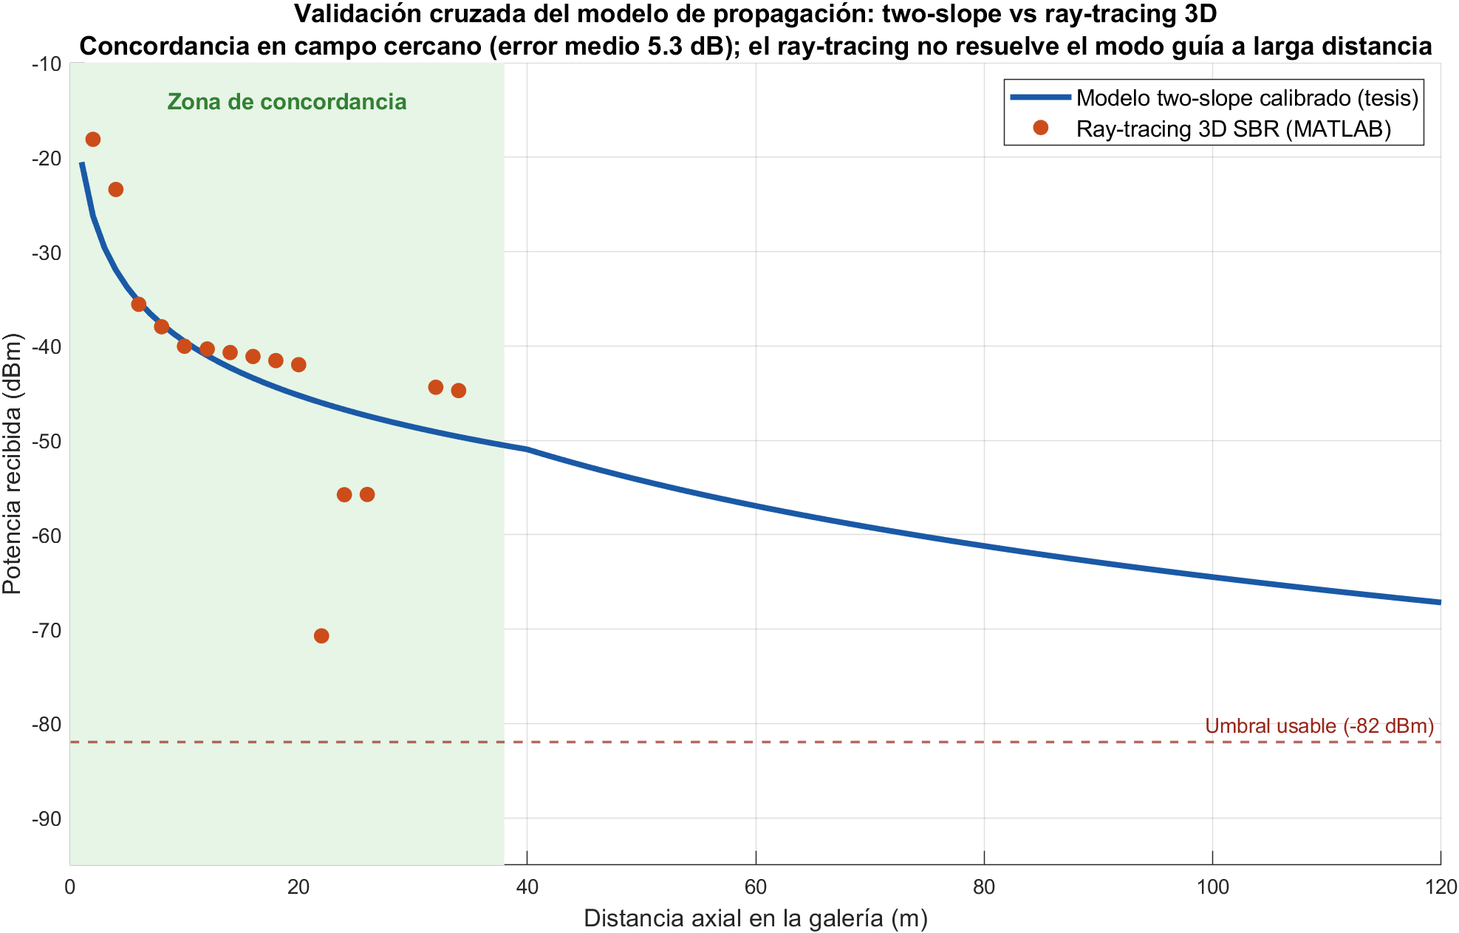
Validación cruzada del modelo de canal
Zona de concordancia
En campo cercano, el ray-tracing 3D (SBR, roca εr=6, σ=0.01 S/m) coincide con el modelo two-slope: error medio ≈ 5 dB.
Y donde divergen…
…el ray-tracing SUBESTIMA el alcance: no captura el modo guía de onda del túnel (Sun & Akyildiz). Justo por eso el diseño usa el two-slope calibrado con el site survey.
Comparación two-slope vs ray-tracing SBR sobre la geometría 3D de la galería (MATLAB).
Notes:
45 segundos — la slide que blinda el modelo ante el jurado. Justificación paso a paso: (1) construí la galería en 3D con propiedades de roca (permitividad 6, conductividad 0.01 S/m); (2) lancé ray-tracing SBR con hasta 6 reflexiones; (3) en campo cercano AMBOS métodos coinciden (error ~5 dB) — el modelo queda validado por un método independiente; (4) a larga distancia el ray-tracing pierde los rayos porque no modela el guiado de onda del túnel — limitación documentada en la literatura — lo que JUSTIFICA usar el two-slope calibrado con el survey real. Doble validación + honestidad metodológica.

Slide 14
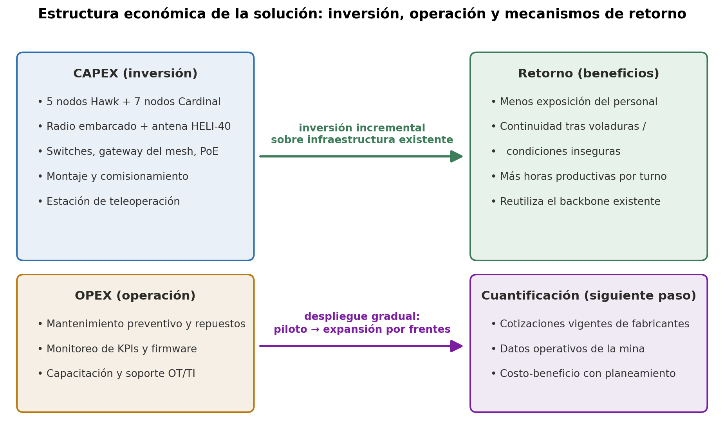
Una solución idónea en todas sus dimensiones
Idoneidad técnica
Todos los KPIs cumplen con margen y respaldo estadístico de 10 semillas.
Idoneidad económica
Inversión incremental sobre la infraestructura existente; despliegue gradual por frentes.
Idoneidad regulatoria
Banda 5 GHz de uso libre (MTC); alineada al reglamento de seguridad minera (D.S. 024-2016-EM).
Dimensión ética y social
Retira al trabajador de la zona de riesgo; gestión responsable del cambio con el personal.
Estructura económica: inversión, operación y mecanismos de retorno.
Notes:
60 segundos. Recorrer las 4 dimensiones. En económica ser honesto: 'la estructura de costos y los mecanismos de retorno están definidos; la cuantificación exacta requiere cotizaciones vigentes y es el paso siguiente con planeamiento de la mina'.

Slide 15
Reflexión final
Diseñé una red que puede sacar a una persona de la zona de peligro dentro de una mina.
Y demostré, con evidencia reproducible, que es viable.
Lo que logré
Lo que aprendí
Lo que sigue
Una red validada sobre la geometría real, con todos los KPIs cumplidos y trazabilidad completa de cada número.
A integrar propagación, redes y análisis de idoneidad — y a defender cada decisión con datos, no con opiniones.
Un camino replicable hacia una minería peruana más segura — y la base de un artículo de investigación.
Notes:
El cierre vendedor que pide el profesor, desde la plataforma de éxito: 60 segundos. Frase central con pausa. Tres columnas: logro, aprendizaje, proyección. Terminar mirando al jurado: 'la tecnología ya existe; lo que esta tesis aporta es la evidencia de que funciona donde más se necesita'.

Slide 16
Gracias
¿Preguntas?
Adrián Álvaro López Pascual · Ingeniería de las Telecomunicaciones · PUCP
Notes:
Agradecer al jurado y al asesor. Respirar. Las preguntas se responden con la estructura: reconocer → responder con el dato → remitir a la evidencia (capítulo/anexo). Si no sé algo: reconocerlo y remitirlo a trabajo futuro.

